Slide 1
Презентация для детей старшего дошкольного возраста.

Slide 2
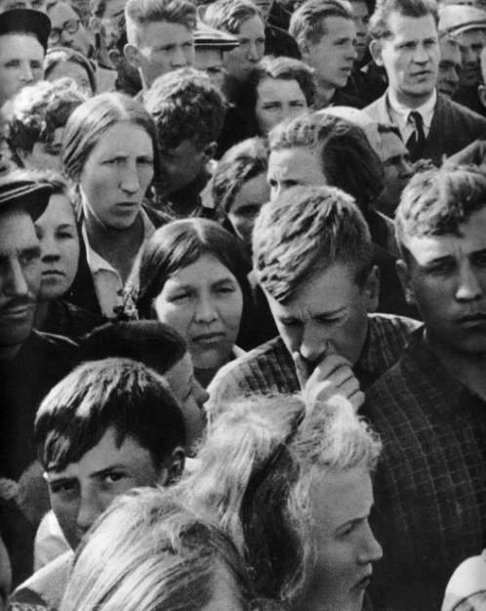
Начало воины
22 июня 1941 года немецкие войска перешли границу Советского
Союза.
Утром по радио было передано важное правительственное сообщение: «Внимание, говорит Москва! Граждане и гражданки
Советского Союза! Сегодня в 4 часа утра без всякого объявления войны германские вооруженные силы
атаковали границы Советского Союза. Началась Великая
Отечественная война советского народа против немецко-
фашистских захватчиков. Наше дело правое, враг будет разбит. Победа будет за нами! »

Slide 3
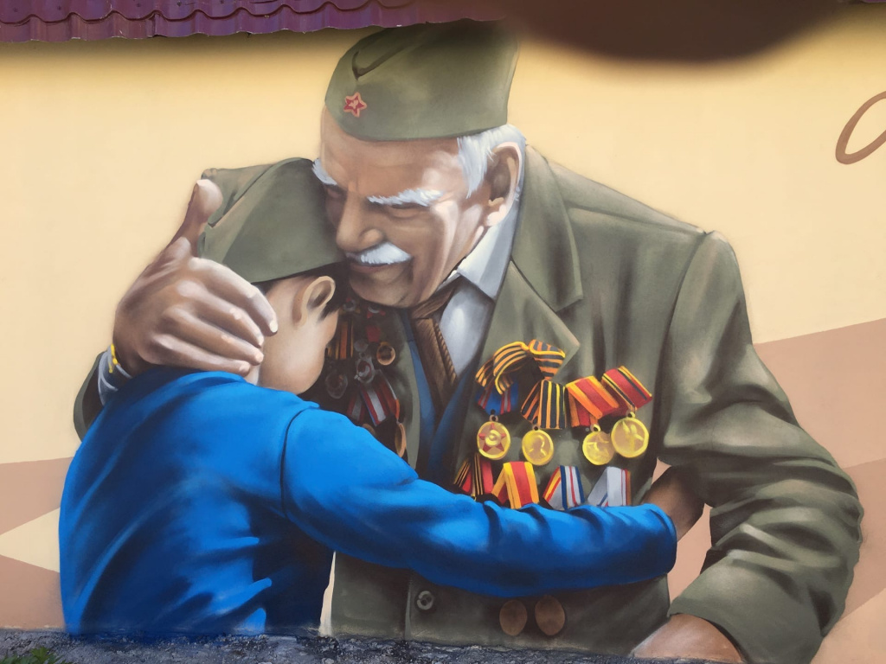
Рано утром в сорок первом Началась война. Чтобы выбить супостата Встала вся страна. Кто-то бился с ним в окопах, Кто-то хлеб растил, И в далёком сорок пятом Всё же победил. И вот спустя десятки лет У деда я спросил: "Скажи, отец, откуда в вас Нашлось так много сил? Ведь враг был техникой силён Числом превосходил? Но был разбит он в пух и прах И голову сложил!" Старик немного помолчал, Слезинку обронил, Сказал: "Вся сила в том, сынок, Что РОДИНУ ЛЮБИЛ…"
*

Slide 4
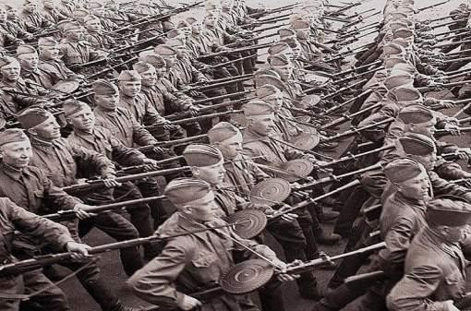
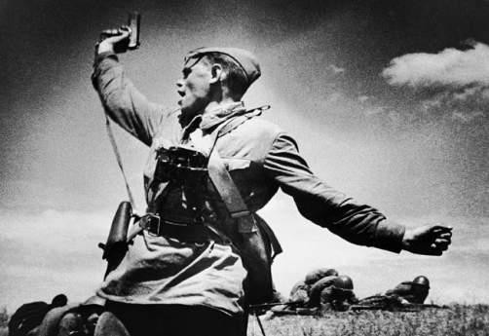
* На борьбу с
врагом поднялась вся наша
огромная страна.

Slide 5
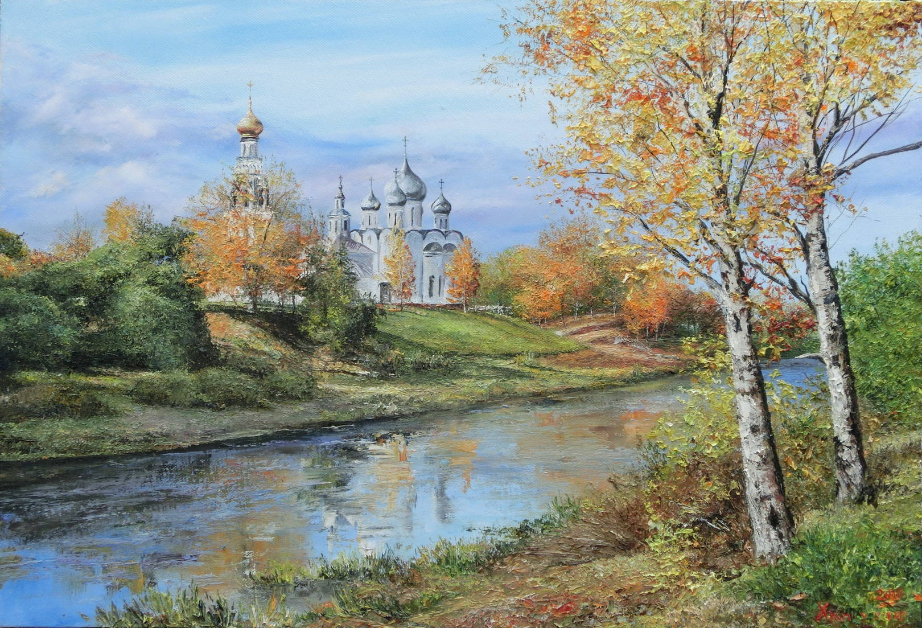
Родина моя Россия…
Родина это место, где ты родился и которое ты любишь. А так же можно сказать Отечество.

Slide 6
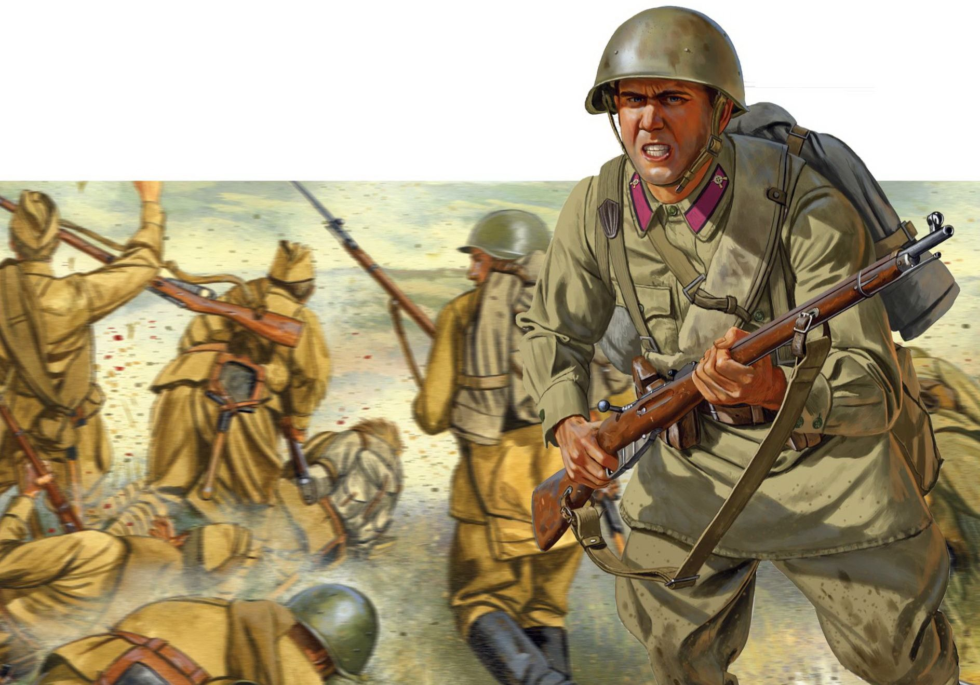
Благодаря солдатам, доблестным героям русский народ и выиграл войну, наши войска сражались и на земле, и в воздухе и на воде.

Slide 7
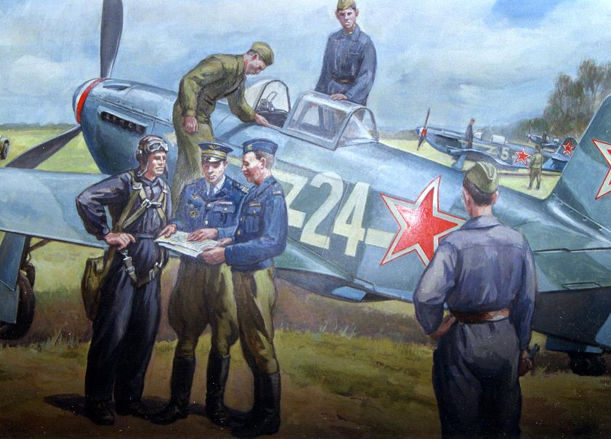
А как называется человек, который ведет бой в воздухе на самолете?

Slide 8
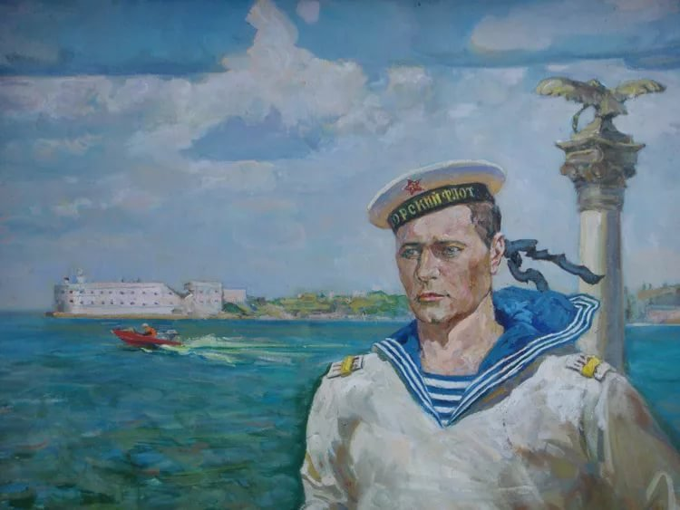
А кто сражался с врагом на море?

Slide 9
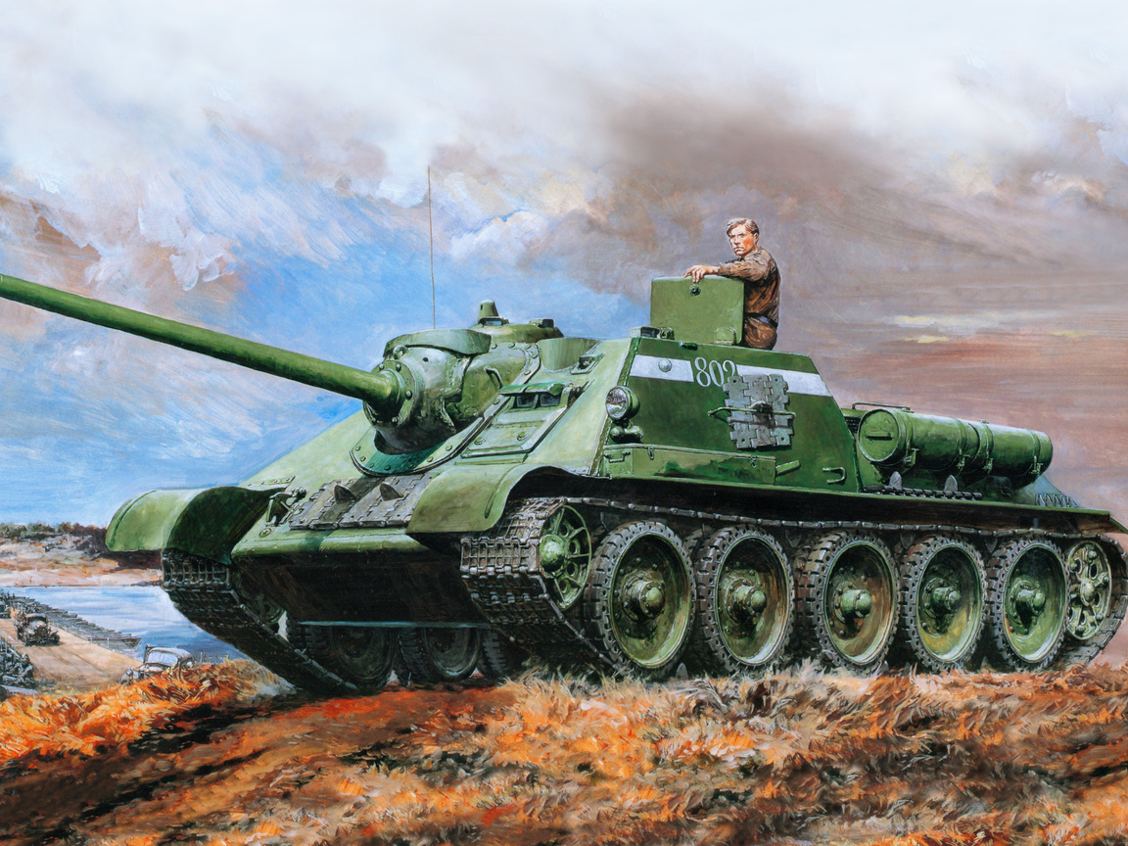
Кто бесстрашно управлял танками?

Slide 10
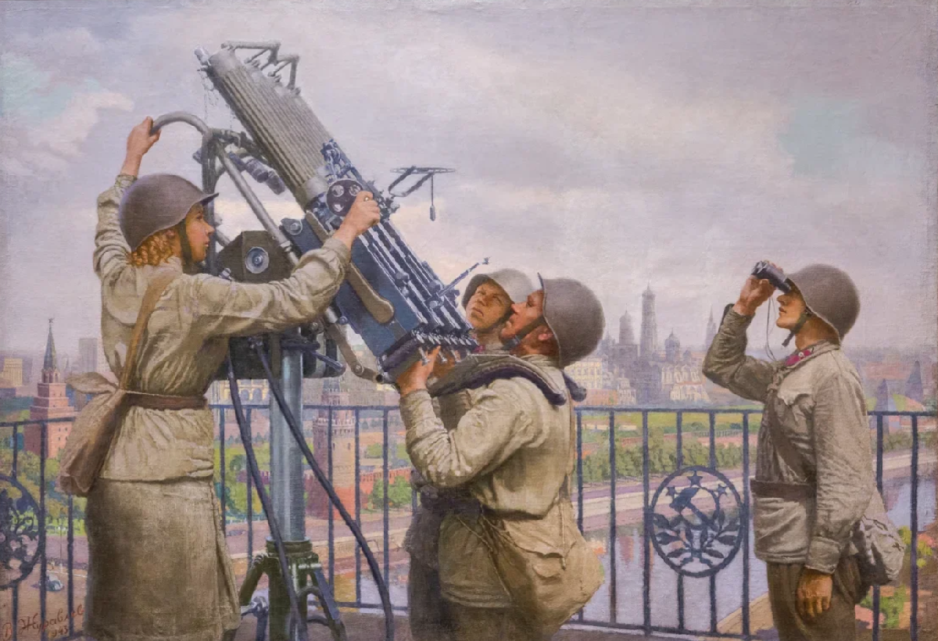
А кто с земли не давал вражеским самолётам бомбить наши города. Кто сбивал их прямо в небе?

Slide 12
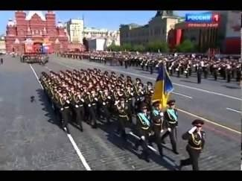
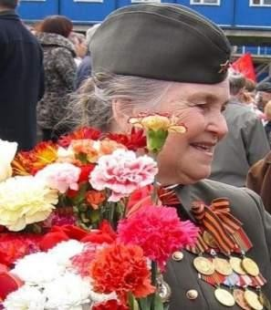
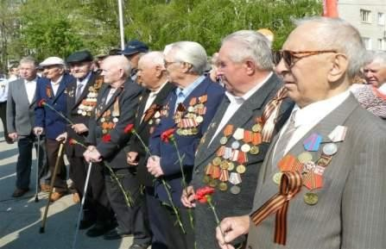
В честь этого замечательного праздника каждый год 9 мая во всех городах России проходят торжества. В столице нашей Родины - Москве на Красной площади проходит военный парад. В памятных
местах столицы - на Поклонной горе, у Могилы Неизвестного Солдата, на площади перед Большим театром собираются
ветераны-фронтовики, блистающие орденами и медалями. Они делятся с нами рассказами о лихой военной поре,
встречаются со своими боевыми друзьями. Мы благодарны им за то, что они победили в жестокой схватке с врагом, отстояли для нас родную землю и мирную жизнь. Будем достойны своих дедов и прадедов!

